Slide 1


Slide 2
Праздник «Вурнга Хатл»
в переводе
с хантыйского языка «Вороний день»
празднуется ежегодно
7 апреля.

Slide 3
Ворона почитается обскими уграми как птица,
приносящая весну.
С приходом весны и тепла,
вороны прилетают первыми, начинают вить гнёзда и громко каркать, пробуждая природу.
Существует много
легенд о Вороне.

Slide 4
Легенда о вороне.
1. “Давным-давно ворона была белой и жила с людьми в чуме. Но в трудные голодные времена, когда никакой еды у очага не осталось, ворона из чума улетела на поиски пищи. Летала она недолго - увидела падаль, да и наклевалась вдоволь. Люди в стойбище её не узнали - вернулась ворона чёрной - и прогнали. Нельзя опускаться так низко, как бы ты ни бедствовал. Прогнали люди ворону, а она всё равно к ним возвращается с первыми весенними ветрами. И они, как ни сердятся на изгнанницу, а рады ей. Ведь ворона - первая вестница весны на Севере. И ещё, наверное, потому, что помнят люди те давние времена, когда все жили в мире и благополучии, а ворона была белой”.

Slide 5
2. Хантыйская легенда гласит:
"Давно это было. Как-то весной прилетела ворона в наш северный край. Летала, летала – вокруг никого; холодно, хмуро. Собралась она с силами и каркнула во всё горло. Полетело её звонкое "Кар-кар" над просторами севера, над могучей рекой Обь, отозвалось в Уральских хребтах, от этого крика ожила Земля от зимней спячки, проснулся человек – закипела жизнь!»

Slide 6
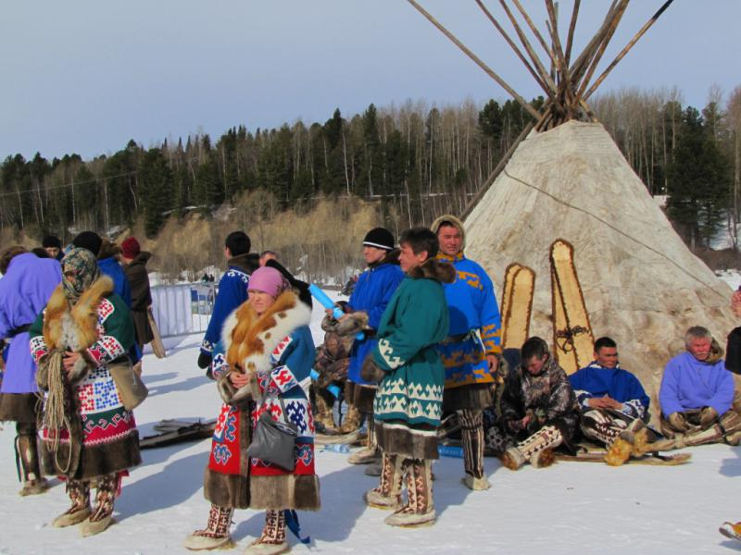

Slide 7
Народы Севера считают ворону священной птицей, покровительницей детей и женщин. По обычаям обских угров за всеми вещами маленьких детей нужно строго следить, чтобы с ребёнком не случилось несчастье. Стружки, которые насыпали в люльку младенцам, никогда не выбрасывали, а складывали в специальное место за домом, ханты и манси считали, что ворона, прилетев с юга, грела там лапки и охраняла детей, приговаривая: «С моим появлением маленькие девочки, маленькие мальчики пусть родятся! На ямку с талыми гнилушками (из их люлек) я присяду. Замерзшие руки свои отогрею, замерзшие ноги свои отогрею. Долго живущие девочки пусть родятся, долго живущие мальчики пусть родятся!».

Slide 8
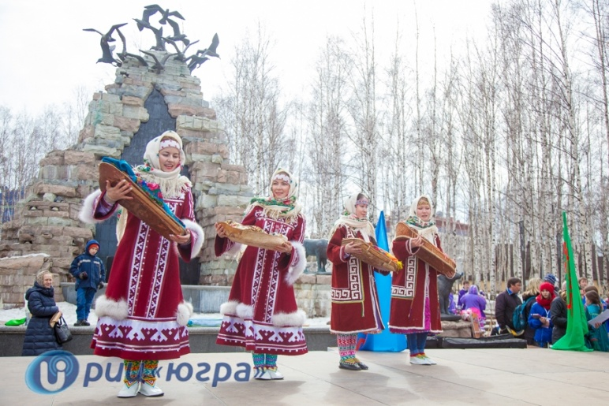

Slide 9
В “Вороний день” - родители рано утром будили детей со словами: «Скорей бегите на улицу, собирайте щепочки, делайте гнезда – Ворона прилетела и подарки принесла!» И действительно, на ветках березы висят связки калачей, баранок, символизирующие теплые весенние солнышки.

Slide 10
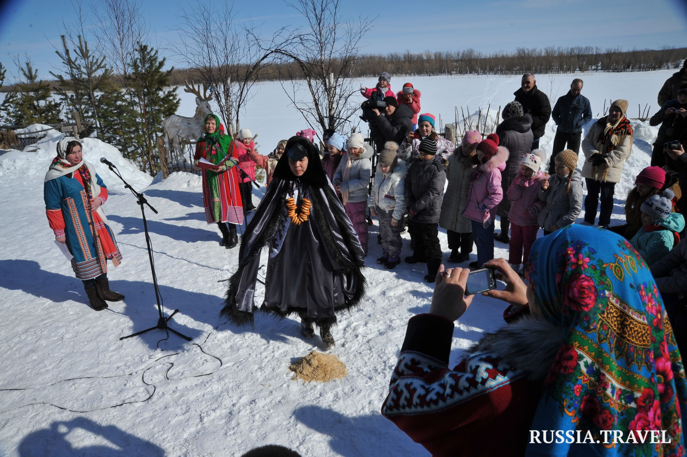

Slide 11
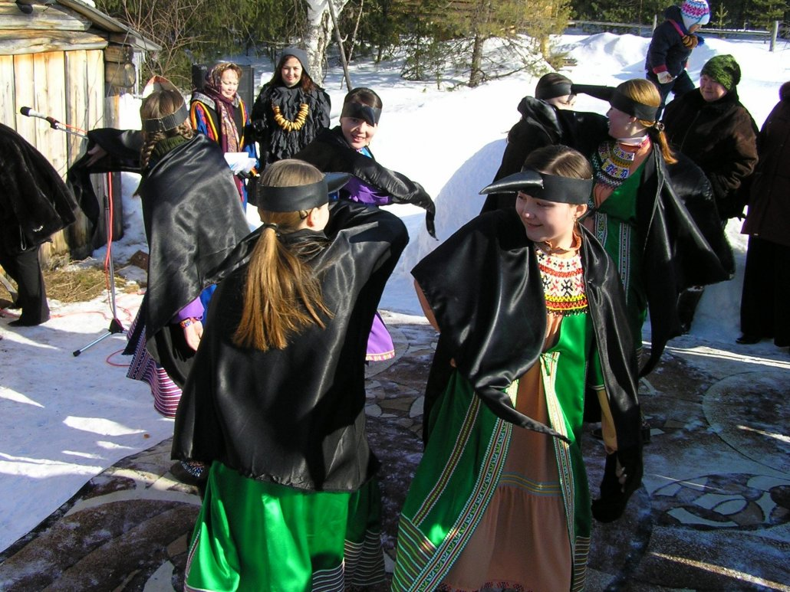

Slide 12
Женщины с утра хлопотали по хозяйству, готовили угощение, варили «соломат», мясной суп. Во время праздника на краю деревни делали приношение вороне: на стол ставили горячие кашу и чай, сладости. Цель приношения - стремление к благополучию семьи, в первую очередь детей. Проводили игры, соревновались, пели и танцевали.

Slide 13
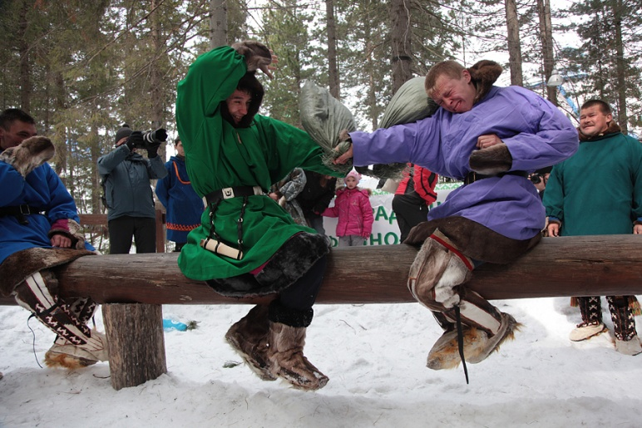

Slide 14
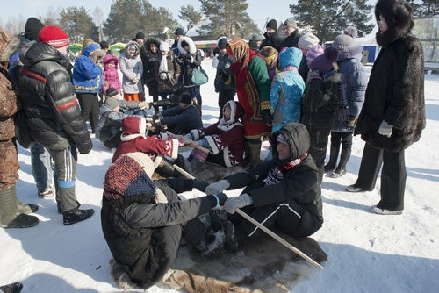

Slide 15
В этот день ханты и манси гадали и наблюдали за природой. Например, если ветер дул с севера, то «сорок утренников пройдёт до тепла», то есть сорок дней сохранится холодная погода; если прилетевшая ворона сядет на верхушку дерева, говорили, что будет «большая вода».
По количеству снега в этот день определяли, много ли будет рыбы и ягод. Обские угры были уверены в том, что некоторые магические приёмы должны действовать в преддверии или в день праздника. Рано утром 7 апреля выходили на улицу и собирали комки лошадиного навоза.
Считалось, кто больше соберёт, у того будет много утиных яиц летом и удачная охота.
Вороний день имеет интересную примету: если ворона садится на высокое дерево,
год будет благополучным.

Slide 16
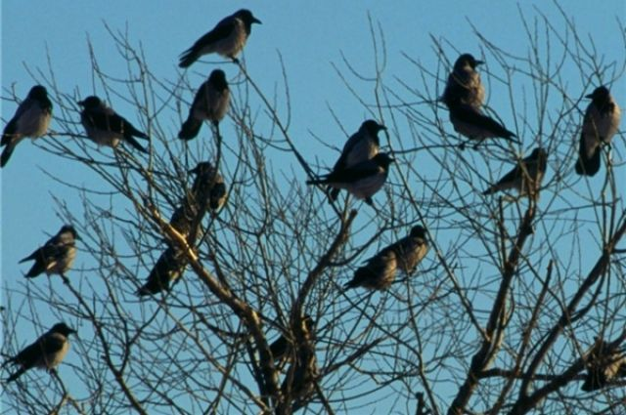

Slide 17
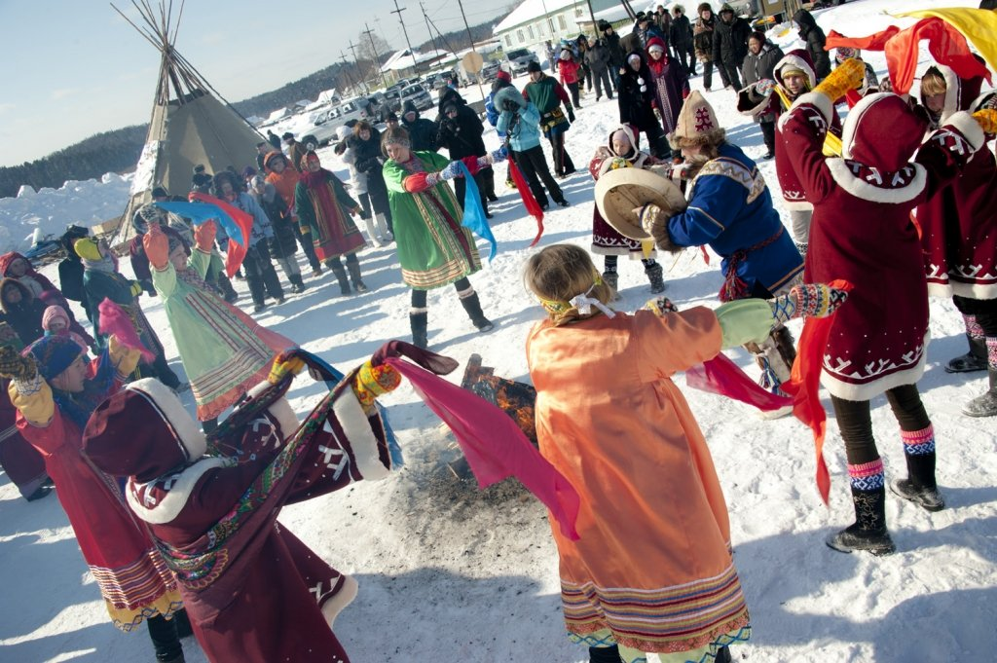

Slide 18
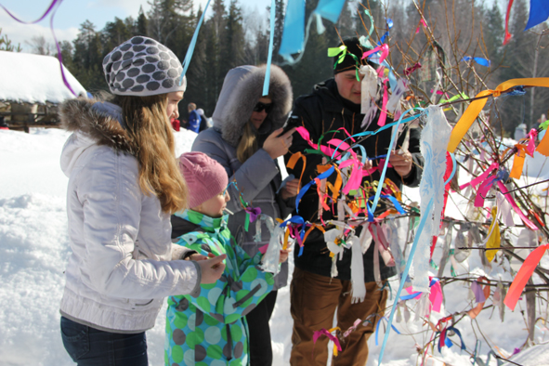

Slide 19
Северный народ знает мудрость и благосклонность священной птицы, верит, что хороший праздник принесёт благополучие на целый год.
На праздник приходили с лоскутами ткани, в которые завязывали монеты. Повязывая ленточку на священное дерево - берёзу, каждый участник праздника по традиции
произносил пожелание:
«Пусть пищи хватит каждой паре!»,
«Пусть хватит пищи и людям, и птицам!»

Slide 20
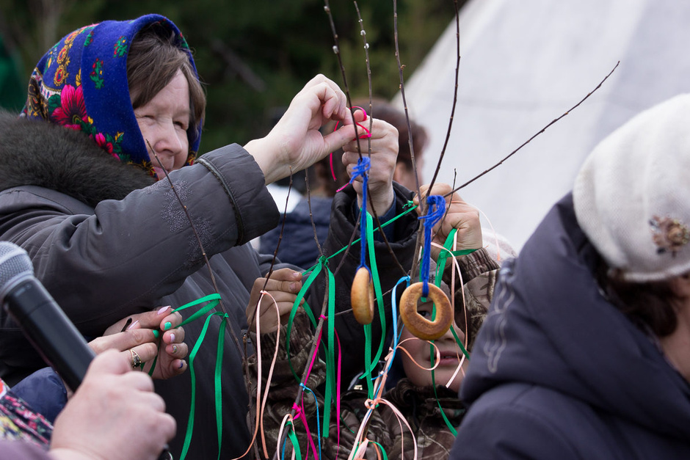

Slide 21
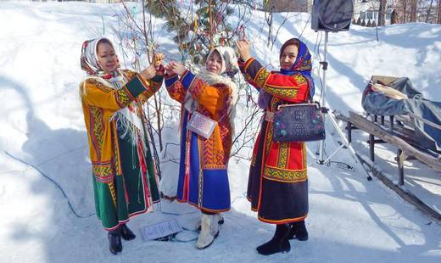

Slide 22

1. Легенда о вороне.
1.“Давным-давно ворона была белой и жила с людьми в чуме. Но в трудные голодные времена, когда никакой еды у очага не осталось, ворона из чума улетела на поиски пищи. Летала она недолго - увидела падаль, да и наклевалась вдоволь. Люди в стойбище ее не узнали - вернулась ворона черной - и прогнали. Нельзя опускаться так низко, как бы ты ни бедствовал. Прогнали люди ворону, а она все равно к ним возвращается с первыми весенними ветрами. И они, как ни сердятся на изгнанницу, а рады ей. Ведь ворона - первая вестница весны на Севере. И еще, наверное, потому, что помнят люди те давние времена, когда все жили в мире и благополучии, а ворона была белой”.
2. Хантыйская легенда гласит: "Давно это было. Как-то весной прилетела ворона в наш северный край. Летала, летала – вокруг никого; холодно, хмуро. Собралась она с силами и каркнула во всё горло. Полетело её звонкое "Кар-кар" над просторами севера, над могучей рекой Обь, отозвалось в Уральских хребтах, от этого крика ожила Земля от зимней спячки, проснулся человек – закипела жизнь!

